Slide 1
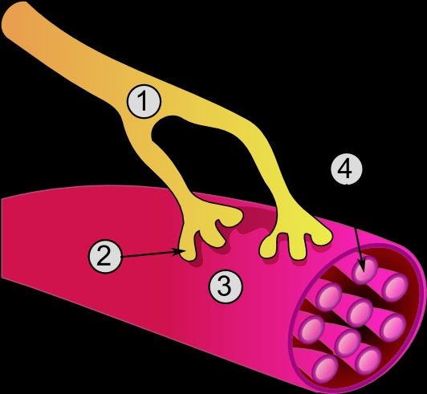
Pohybová soustava- svaly 2

Slide 2
Druhy svalů dle směru působení
Dělíme na
-flexor (ohýbač)-př.biceps
-extenzor (natahovač)-př.triceps
-adduktor (přitahovač)-šir.zádový
-abduktor (odtahovač)-deltový
-pronátor-vnitřní rotace ruky
-supinátor-vnější rotace ruky
-rotátor (šikmé břišní svaly)
-lateroflektor-ukláněč-(dtto)

Slide 3
Svaly spolu spolupracují
Na každém pohybu se účastní svaly 3 typů
agonista
antagonista
synergista
Provádí hlavní pohyb- např. biceps při flexi v lokti
Provádí brzdivý pohyb- např. triceps při flexi v lokti
Zpřesňuje, stbilizuje pohyb, ruší jeho nevhodný směr- např. fixace rotátorů ruky

Slide 4
Dělení svalů podle tvaru
Svaly- protáhlé- konají nejrozsáhlejší
pohyby(biceps, triceps,kvadriceps)
-ploché- konají pohyby a vyvíjí tlak
na orgány (přímý břišní sval)
- krátké svaly (souhyby-malé pohyby)
-okrouhlé svaly (svěrače)

Slide 5
Typy svalových vláken
Každý sval je složen z vláken 3 typů
Typ I A-Pomalá červená-pomalá kontrakce, dlouhá výdrž- převažují u posturálních svalů
Typ II A-Rychlá červená- rychlá kontrakce, střední výdrž-u rychlostních vytrvalců
Typ II B-rychlá bílá-maximální rychlost kontrakce, rychlá únava-sprinty, vrhy,skoky
U sprinterů je ve svalu zastoupeno až 70 % vláken typu II B
Rychlost až z 80 % daná geneticky, síla podobně
Nejlépe trénovatelná je vytrvalost

Slide 6
Dělení svalů podle tendencí
Svaly dělíme podle toho, zda mají tendenci
Ochabovat-tzv. svaly fázické
Zkracovat se-tzv. svaly tonické
-svaly břišní, hýžďové, mezilopatkové
-svaly prsní, hamstringy, kvadriceps, přitahovače…
Při jednostranném zatěžování některých svalových skupin bez protahování vznikají svalové dysbalance (bolesti zad, častá zranění)

